Slide 2
Klubmøde
1) Fra forhandlinger til sammenbrud
Hvorfor konflikt?
Hvor er knasterne?
2) Vi forbereder os på en konflikt
Hvem er udtaget?
Økonomisk støtte under en konflikt
Andre spørgsmål? Find svar hos DS
3) Hvad gør vi nu?
Aktiviteter, happenings osv.
Vi er mange – og vi står sammen om #EnLøsningForAlle

Slide 3


Fra forhandling til mulig konflikt
September 2016
Vinteren 2018
Notes:
September 2016 – optakt til Repræsentantskab – Repræsentantskabet drøftede det gode arbejdsliv – og lagde de første spor ud
HB kom med deres OK18-oplæg – Prioriteringsspil ude i kommuner, regioner og staten – masser af input til Forhandlingsdelegationen – grundlaget for udtagelse af krav
Udvekslede krav i december 2017 – og nu vinteren 2018:
Hvor står vi lige nu
Sammenbrud – alle områder. Stat, kommuner og regioner
Strejkevarsel er afsendt – lockout? – Ja – den 7. marts har alle tre områder KL , Danske Regioner og Staten udtalt at de lockouter og at det bliver omfattende – lock out sart 10. april
En mulig konflikt tidligst 4. april
Forligsinstitutionen arbejder på et forlig
Vi håber stadig på en acceptabel løsning via Forligsinstitutionen - men forbereder os på konflikt.

Slide 4
Hvorfor konflikt?
Hvad er vores udgangspunkt?
Krisen er forbi, og vi skal som offentligt ansatte også have del i opsvinget.
Vi har allerede i tre omgange taget medansvar og accepteret kriseoverenskomster.
Offentligt ansatte skal nu have en reallønsfremgang, der svarer til de privatansattes.
Vi har ikke krævet en lønfest, men en rimelig lønforbedring.
Vi vil anerkendes for vores indsats og den opgave, vi løser i samfundet.
Vi er 800.000 ansatte, som rammes af udhulingen af de offentlige overenskomster.
Det vedrører os alle.
Vi ønsker os #EnLøsningForAlle

Slide 5
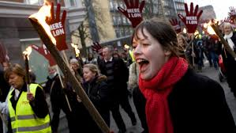
De store knaster
Den økonomiske ramme
Seniorvilkår
Undervisernes arbejdstid og spisepausen
Reguleringsordning og privatlønsværn

Slide 6
DE STORE KNASTER
Løn
Den økonomiske ramme 2018-2020
Vores udspil til KL: 8,6 %
  2018: 2,8 %
  2019: 2,9 %
  2020: 2,9 %
KL’s udspil: ??? – mundtligt: 6,6 %
Notes:
Den økonomiske ramme 2018-2020
Hvad betyder rammen?
Primært løn – men også
Midler til de enkelte organisationer
Puljer til forskellig projekter og tværgående indsatser – eksempelvis arbejdsmiljø, tryghedspulje mv.
Reguleringsordning
2018 og 2019: Regeringens eget skøn for lønudviklingen i den private sektor. 2020: Antaget ud fra 2019.
De 6,6 % har KL kun nævnt mundtligt. Men det har været helt uklart, hvad de 6,6 % har dækket over – f.eks. ”reststigninger”, ”gælden” mv. Vi har intet konkret fået på skrift om rammen.
(Vores udspil til staten er på 8,2 %)

Slide 7
DE STORE KNASTER
Seniorvilkår
Seniorvilkår
Vores krav:
Bedre vilkår for seniorer
KL’s krav:
Seniordage følger folkepensionsalder
Notes:
KL kræver, at vi først får seniordage 5 år før folkepensionen, også når den stiger i fremtiden. Aftale i dag: Seniordage fra 60 år. Og vi har betalt for dem ved tidligere overenskomstforhandlinger.
Desuden hører vi et klart signal fra vores medlemmer om at seniordagene netop er nødvendige og attraktive for at vi kan blive længere på arbejdsmarkedet. Med andre ord er det en måde at sikre arbejdskraftudbuddet som netop er arbejdsgivernes største bekymring.

Slide 8
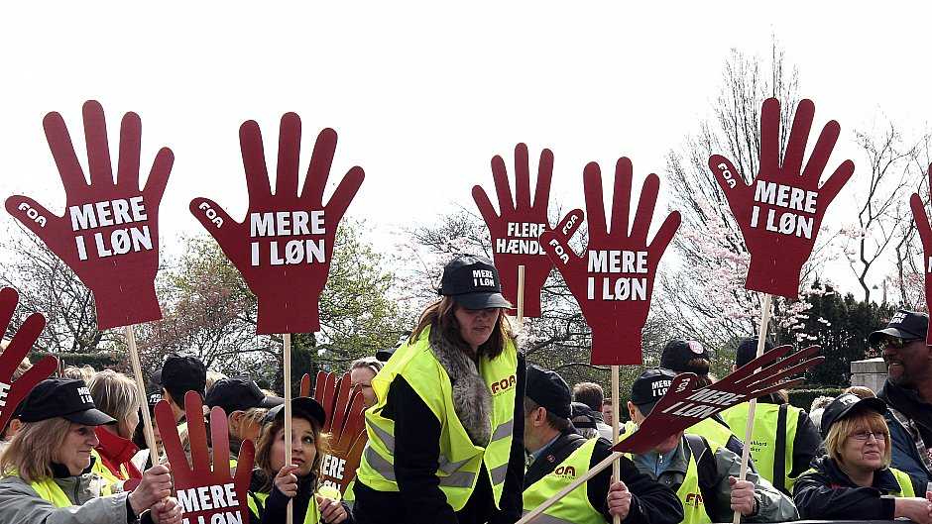
DE STORE KNASTER
Arbejdstid, spisepausen
Undervisernes arbejdstid – spisepausen
Vores krav:
Reelle forhandlinger om arbejdstid
Spisepausen er en del af overenskomstgrundlaget
Notes:
Lærernes arbejdstid er reguleret ved lov – Centralt i hele vores forhandlingssystem, at arbejdsvilkårene reguleres ved aftaler indgået mellem parterne.
Når lærernes arbejdstid er reguleret ved lov er det altså et brud på Den danske Model og hele det forhandlingssystem vi som parter – arbejdstagerorganisationerne og arbejdsgiverorganisationerne – sammen har opbygget og udviklet. Et system som har sikret fleksibilitet og stabilitet på det danske arbejdsmarked og en vis fairness.
Spisepausen er en del af overenskomstgrundlaget – problemstilling særlig udtalt på statens område – Det har tidligere været fuldt ud anerkendt, at som statslig ansat har du retten til spisepause, og det kan IKKE ophæves eller opsiges med tre måneders varsel. Det mener Finansministeriet lige pludselig. Der skal betales for en evt. forringelse.
På det kommunale og regionale område er spisepausen skrevet ind i OK – så vi bliver ikke ramt på samme måde som dem i staten.

Slide 9
DE STORE KNASTER
Reguleringsordning
Reguleringsordning og privatlønsværn
Vores krav:
Afskaffelse af privatlønsværnet
Reguleringsordningen siden 1987:
De offentlige og private lønninger følges ad
Privatlønsværn siden 2015:
Offentlige lønninger reguleres mere ned end op
Notes:
Reguleringsordningen virker. Over tid har vi - det private og offentlige arbejdsmarkedets lønudvikling - fulgtes ad.
Reguleringsordningen: En mekanisme som sikrer, at den private og offentlige lønudvikling følges ad. Dvs. man ser på, hvordan lønudviklingen har været i den private sektor og hvordan i den offentlige sektor. Af den forskel, der er – både positiv og negativ – reguleres lønnen for de offentligt ansatte med 80 pct af den forskel. Eksempel: Lønnen steg i det private med 2,5 pct. og med 1,5 pct i det offentlige i den samme periode. Forskellen er på 1,0 pct. 80pct af denne forskel er 0,80 pct. som de offentlige lønninger skal reguleres op med.
Mao. De offentlige lønninger reguleres op eller ned med 80 % af forskellen i lønstigning til det private.
Privatlønsværnet: De offentlige lønninger reguleres op med 80 %, men ned med 100 % af forskellen. Populært sagt betyder det, at hvis de offentlige lønninger løber fra de private så skal vi (de offentlige) betale 100 kr., men når de private lønninger løber fra de offentlige, så skal vi kun have 80 kr. Det holder ikke. Eksempel: Lønnen steg i det private med 1,0 pct. og med 2,0 pct. i det offentlige i den samme periode. Forskellen er nu på -1,0 og da de offentlige er løbet fra de private skal der altså reguleres 100 pct. af forskellen og ikke kun 80 pct. Altså skal lønnen reguleres med -1,0 pct. Det betyder jo reelt en nedgang i løn, men det sker på den måde, at hvis vi eksempelvis har aftalte generelle lønstigninger på 1,5 pct. vil man modregne de -1,0 og så ville den generelle lønstigning kun give 0,5 pct.
Bemærk det er tænkte eksempler.

Slide 10
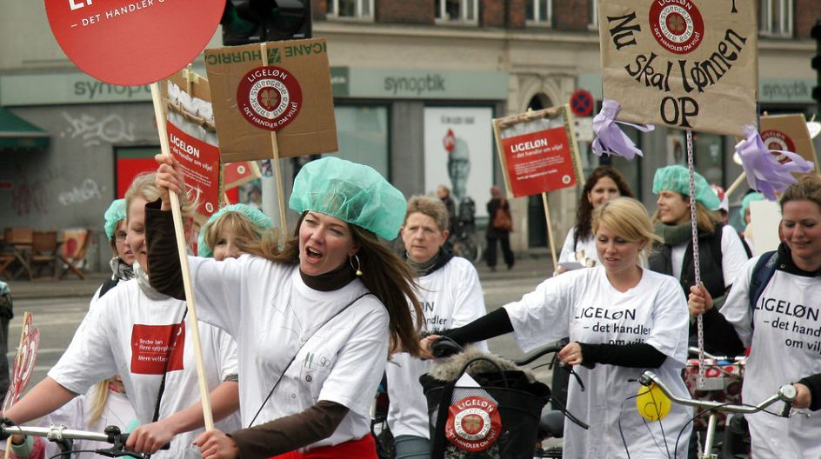
Vi arbejder fortsat for et forlig
– men vi forbereder os på konflikt
Notes:
Hvordan arbejder vi for et forlig:
Forligsinstitutionen arbejder på et mæglingsforslag som begge parter kan acceptere – der må IKKE orienteres eller oplyse fra forhandlingerne i Forligsinstitutionen.
Når/hvis det sker, så skal mæglingsforslaget ud til afstemning blandt medlemmerne i organisationerne (dermed også i DS)
Hvis der stemmes ja – så ophøjes mæglingsforslag til overenskomst
Hvis der stemmes nej – så er vi i konflikt

Slide 11
Økonomisk støtte under en konflikt
DS yder økonomisk støtte til medlemmerne i forbindelse med en konflikt.
Hovebestyrelsen har valgt at støtte medlemmerne via en lånemodel
Modellen skal sikre to hensyn:
Den er solidarisk - den stiller alle medlemmer – uanset om de er i strejke eller ej – så lige som muligt.
Den skal sikre, at DS kan holde til en længerevarende konflikt –
Jo længere, vi kan holde, desto større pres kan vi lægge på arbejdsgiver.

Slide 12
Økonomisk støtte under en konflikt
Hvor meget?
I tilfælde af en begrænset konflikt i omfang og tid vil medlemmer af DS kunne modtage ca. 20.000 kr. pr. måned,
dvs. ca. 1.053 kr. pr. hverdag strejken varer. Det svarer til gennemsnitslønnen for en socialrådgiver efter skat – fratrukket ferie og pension.
I tilfælde af en længerevarende konflikt eller storkonflikt (f.eks. en lockout) vil medlemmer af DS kunne modtage ca. 12.000 kr. pr. måned, dvs. ca. 632 kr. pr. hverdag konflikten varer, svarende til højeste udbetalte dagpengesats efter skat.
Notes:
Der er på pressemøde i dag den 7. marts i Moderniseringsstyrelsen blevet meddelt, at staten svarer hårdt igen med lockoutvarsel.
KL og Danske Regioner fulgte trop den 7. marts om eftermiddagen og meddelte lockout – 70.000 i regioner og 250.000 ansatte i kommunerne. I skrivende stund (8. marts 2018) er de præcise konfliktområder endnu ikke kendte, men vi forventer at mange socialrådgivere vil være omfattet. Så vel TR som medlemmer orienteres via mail, når vi ved mere.
BEMÆRK: Da strejken kan gå i gang den 4. april så vil dem som er udtaget til strejke have mulighed for at låne de 20.000, dvs. 1.053 pr. dag så længe strejken varer, herefter får man som medlem mulighed for at låne den lave sats, dvs. de 632 kr. Alle der ”kun” er udtaget til lockout (og ikke OGSÅ udtaget til strejke) får mulighed for at låne de 12.000 kr. svarende til 632 kr. pr. dag.

Slide 13
Økonomisk støtte under en konflikt
Hvordan fungerer modellen?
Medlemmerne låner midler fra DS’ Aktionsfond, også kaldet strejkekassen.
Det er Lån & Spar Bank, der derfor rent praktisk står for at udlåne DS’ midler til medlemmerne.
Man behøver ikke at være kunde i Lån & Spar Bank for at optage lånet, og den eneste nødvendige godkendelse er, at man har været medlem af DS senest tre måneder før konflikten træder i kraft og er i konflikt.
Renten på lånet er variabel og vil følge ’referencerenten’, som siden 2012 har været 0 %.
DS og en række andre faglige organisationer har indgået aftalen om samarbejde med Lån & Spar Bank – f.eks. Dansk Sygeplejerråd, DJØF, Magisterforeningen mfl.

Slide 14
Økonomisk støtte under en konflikt
Hvorfor lån og ikke støttebeløb?
Lånemodellen betaler sig, fordi der ikke skal betales skat af konfliktlånet.
Dermed vil det samlede træk på Aktionsfonden blive betydeligt mindre ved lånemodellen, end hvis vi havde valgt at udbetale pengene som konfliktstøtte.
Det betyder også, at DS kan være i konflikt i længere tid for det samme beløb – og dermed kan vi sammen lægge større pres på arbejdsgiverne.

Slide 15
Økonomisk støtte under en konflikt
Tilbagebetaling og nedsat kontingent
Lånet betales tilbage efter en konflikt, men man kompenseres ved, at vi nedsætter kontingentet.
For medlemmer, der taget lån og været i strejke: Kontingentet sættes ned, mens de betaler af på lånet.
For medlemmer, der har været i strejke, men ikke har taget lån: Kontingentet sættes ned.
(Erfaringerne viser, at en del medlemmer vælger ikke at optage et lån, fordi de for en periode godt kan klare sig for mindre. Disse medlemmer bliver selvfølgelig kompenseret på lige fod med medlemmer, der ønsker at optage lånet)
For medlemmer, der ikke har været omfattet af konflikt: Betaler det almindelige kontingent i samme periode.
ALLE medlemmer – uanset om de har været i strejke eller ej – betaler et såkaldt konfliktkontingent. For det koster penge at være i konflikt.

Slide 16
Økonomisk støtte under en konflikt

Slide 17
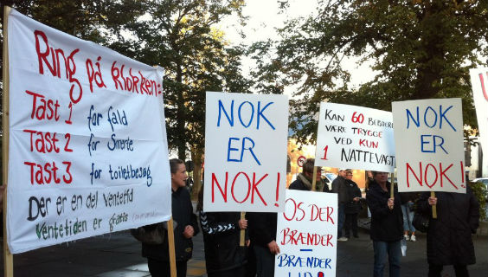
Vi forbereder os på konflikt
Vi er ikke i konflikt – endnu. Men vi forbereder os!
Ude på arbejdspladserne skal forberedelserne i gang nu.
Men vi har tid til at forberede os.
DS er i fuld gang med at forberede guides og inspiration til aktiviteter under en konflikt, hjælp og støtte til alle tillidsvalgte.

Slide 18
Hvad kan vi som klub gøre?
Før en konflikt
Forberede os godt sammen
Afklare fakta-spørgsmål fra os selv og hinanden – find oplysninger her www.soocialraadgiverne.dk/ok18
DS har brug for din private mailadresse - tilret medlemsoplysninger i DS medlemssystem via medlem.socialraadgiverne.dk
Holde klubmøder og/eller frokostmøder hvor I holder hinanden orienteret, udvikler ideer og/eller planlægger praktiske ting

Slide 19
Hvad kan vi som klub gøre?
Under en konflikt
Aktiviteter, happenings, solidaritet, synlighed!
Hjælp fra DS hele vejen.
Besøg fra politikerne.
DS’ vejledning om aktiviteter på vej!
Men begynd gerne at udvikle ideer allerede nu ☺
Der vil også blive arrangeret fælles aktiviteter med de andre organisationer rundt omkring i landet.

Slide 20
Vi er mange – 800.000!
Socialrådgivere, sygeplejersker, lærere, jordemødre, HKere, Sosuer, korsangere, gravere, ingeniører, læger, pædagoger, malere, socialpædagoger, fysioterapeuter, landinspektører, konstruktører, maskinmestre, radiografer, ergoterapeuter, skatteansatte, tandplejere, kirkemusikere, metalarbejdere, bioanalytikere, skuespillere, dyrlæger, fængselsansatte, psykologer, jernbanearbejdere, halinspektører, 3Fere, bibliotekarer, politikfolk… og mange mange flere
Vi står sammen!
Vi kræver #EnLøsningForAlle

